Slide 1
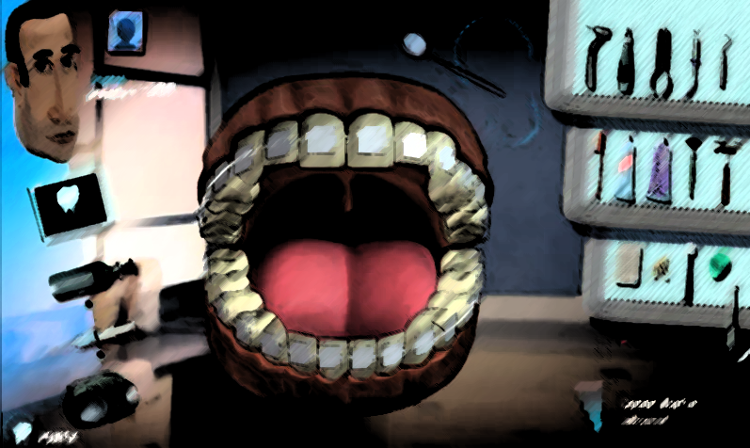
Save the mouth
Apresentação do desenvolvimento do game.

Slide 2
Desenvolvedores
Vinicius R. Biavatti
Manoella M. Junkes
Lucas Reinert
Programmer
Programmer
Programmer
FURB – Sistemas da Informação
FURB – Ciência da Computação
FURB – Sistemas da Informação

Slide 3
Sobre a elaboração do game
Acerca de seus objetivos, história e decisões tomadas:
História: Um dentista, com suas próprias mãos, criou uma máquina capaz de reduzir qualquer humano ao tamanho miniatura por um período de tempo. Este dentista então teve a brilhante ideia de utilizar este meio para se reduzir e realizar a limpeza da boca e dos dentes de seus clientes.
Objetivo: O objetivo é eliminar todas as possíveis ameaças localizadas na boca e nos dentes de seus clientes, antes que o dentista volta a seu tamanho original, garantindo um trabalho com qualidade.
Perigos: A miniatura começa a aumentar o seu tamanho e precisa tomar cuidado para que não retorne ao seu tamanho original antes do tempo.(Cada fase tem um tempo para ser concluída)
Caso alguma área seja machucada, o humano pode colocar a mão na boca gerando novos inimigos.
Níveis: o jogo será composto por 3 (três) níveis, com a dificuldade sendo incrementada em cada nível.
As cores e design serão alternadas conforme nível
A proposta dos gráficos atenderá requisitos de ambientação 2D.
Inimigos serão implementados conforme proposta do tema, assim como cenários, gráficos, jogabilidade e enredo. Os inimigos terão níveis de dificuldade.

Slide 4
Fluxo do processo
01
03
02
04
INTRODUÇÃO
NOSSO PROCESSO
Levantamento de ideias e elaboração de escopo
Treinamento na plataforma definida
DESENVOLVIMENTO
FINAL
Desenvolvimento de acordo com escopo
Realização de testes e apresentação do game

Slide 5
Missão
Visão
Ser capaz de salvar a boca dos inimigos e mantê-la saudável.
Possibilitar a aprendizagem através de boas práticas de higiene.

Slide 6
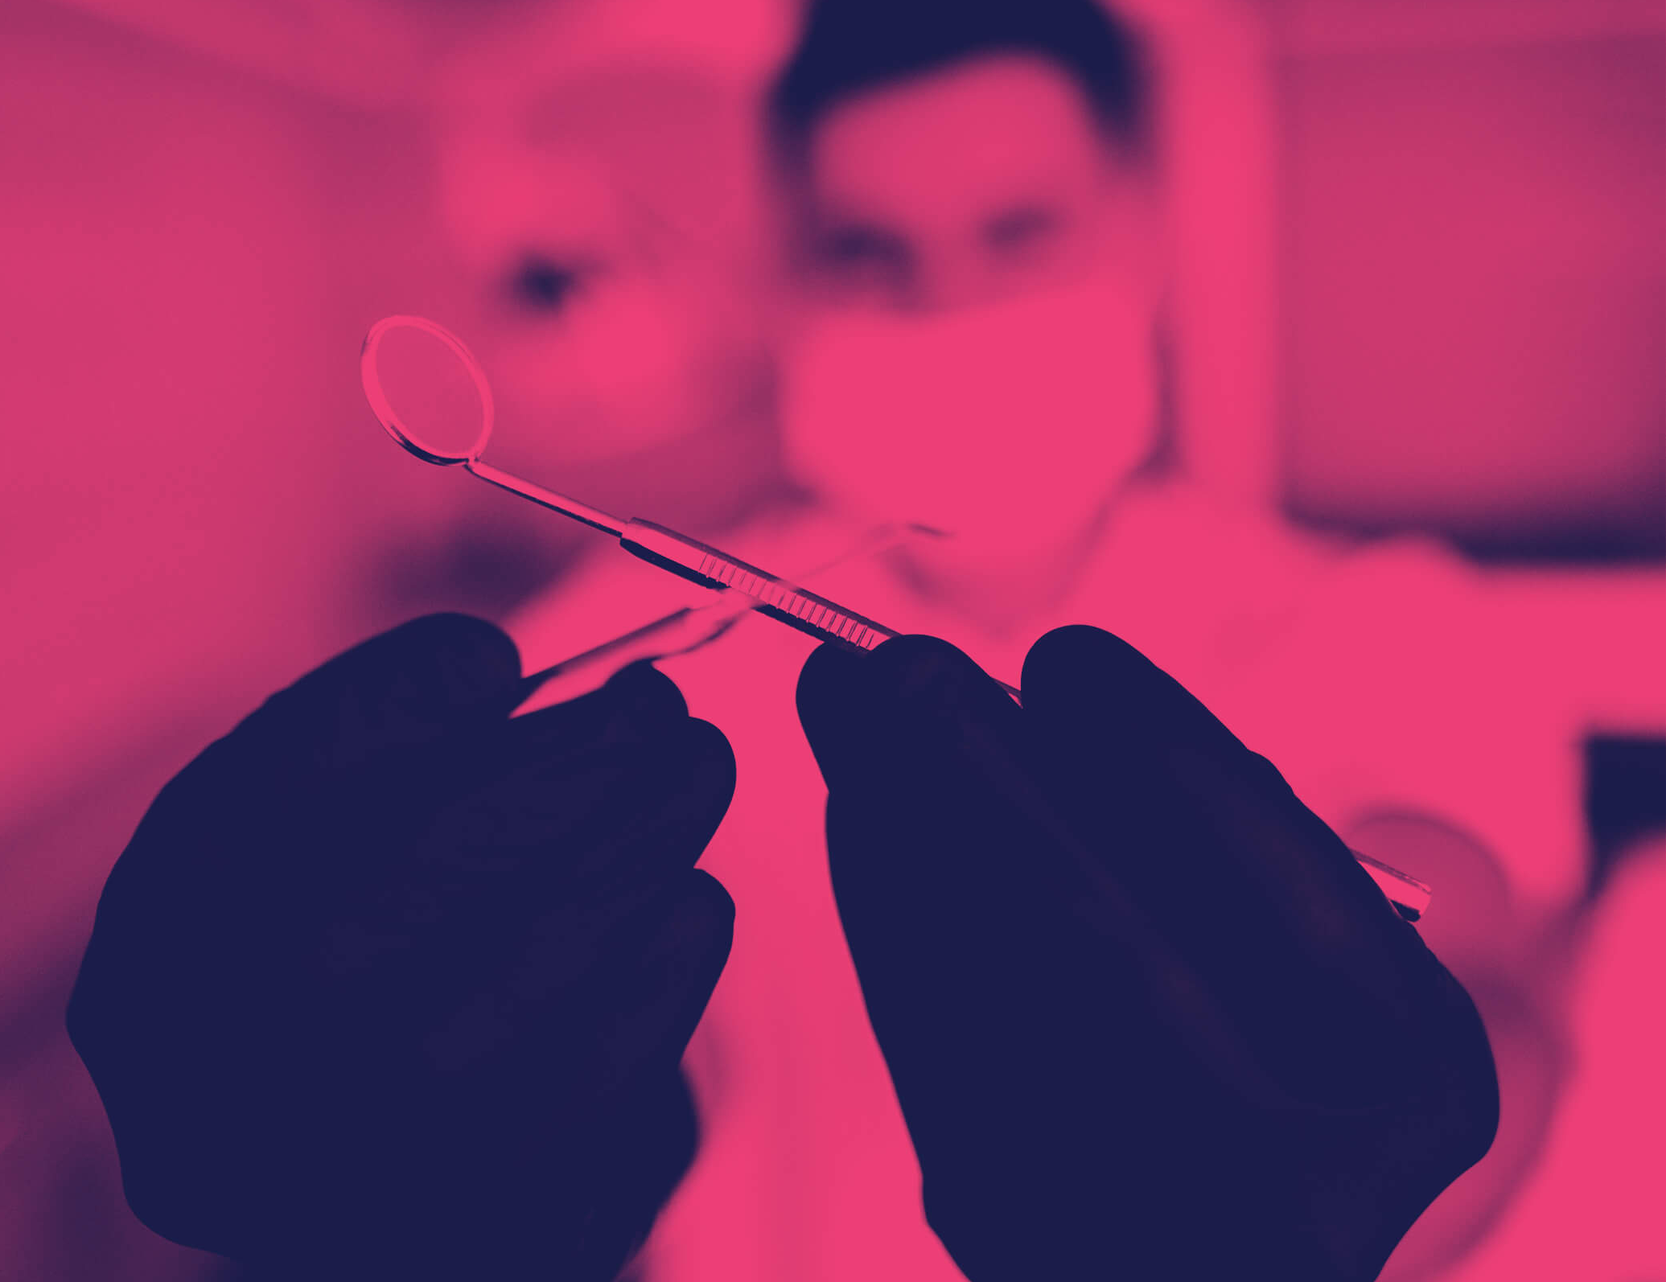
Armas para inimigos
Nome | Descrição
Raspador 2000 | Utilizada para remover o tártaro
Flúortirador | Atribui vantagem para matar a cárie
Bazooca dental | Atribui vantagem para matar o fungo
Aparelhator | Coloca um aparelho nos dentes selecionados

Slide 7

Requisitos
Os itens estarão disponíveis no inventário
Armas só poderão ser desbloqueadas conforme nível
O personagem poderá desbloquear uma nave
O cenário poderá ser explorado a parte dos objetivos iniciais.

Slide 8

Inimigos
Nome | Descrição | Dificuldade | Arma | Vida
Tártaro | Inimigo no formato de gosma, que fica parado. Caso o jogador for em cima, o jogador sofre dano | Fácil | Raspador 2000 | 200
Cárie | Se locomove na direção do jogador, e pode ser destruída com armas que lançam flúor | Médio | Flúortirador ou Bazooca dental | 500
Fungo | Se locomove na direção do jogador de forma rápida | Difícil | Flúortirador ou Bazooca dental | 1000
Bactéria mal-halitador | Em formato de gás, esse inimigo é poderosíssimo, pode ser destruído por Bala Raus, ou Enxaguante Bocal. | Fácil | Arma peido atômico | 350

Slide 9
Particularidades dos níveis
Nível 1
Nível 1
Nível 2
Nível 2
Nível 3
Nível 3
O nanocientista irá adaptar-se ao cenário.
Dentes com cáries, sujeiras e tártaro. Inimigos fáceis.
O nanocientista passará dificuldades em um novo cenário desconhecido.
Dentes diferenciados com novos problemas e inimigos medianos.
O nanocientista poderá desbloquear novas armas para enfrentar o boss.
Dentes em maior nível de apodrecimento, sujos e com fungos. Inimigos difíceis.

Slide 10

Os cenários escolhidos serão os interiores de bocas que apresentarão problemas comuns, até problemas de natureza mais grave. Como fungos, bactérias, etc...

Slide 11
Cenários – Interior da boca
1 - BOCA HUMANA
2 - BOCA ALIENÍGINA
3 - BOCA ZUMBI
>
>
Cenário de interior de boca humana que apresenta problemas leves.
Cenário de interior de boca alienígina que apresenta problemas médios.
Cenário de interior da boca de um zumbi com problemas graves.

Slide 12
Instruções para jogar
O jogo será na produzido na modalidade single player, terá os respectivos comandos:
Para locomoção do personagem:
- W (cima)
- S (baixo)
- A (esquerda)
- D (direita)
Defesa e ataque do personagem:
- Enter (tecla para atirar)
- Space (tecla para o personagem pular)
- T (tecla para pegar itens do chão)
Alterações das instruções serão feitas e atualizadas em: https://github.com/ReinerTz/DesenvolvimentoDeJogos.git

Slide 13
Possíveis itens para inventário
Possíveis avatares para inventário

Slide 14
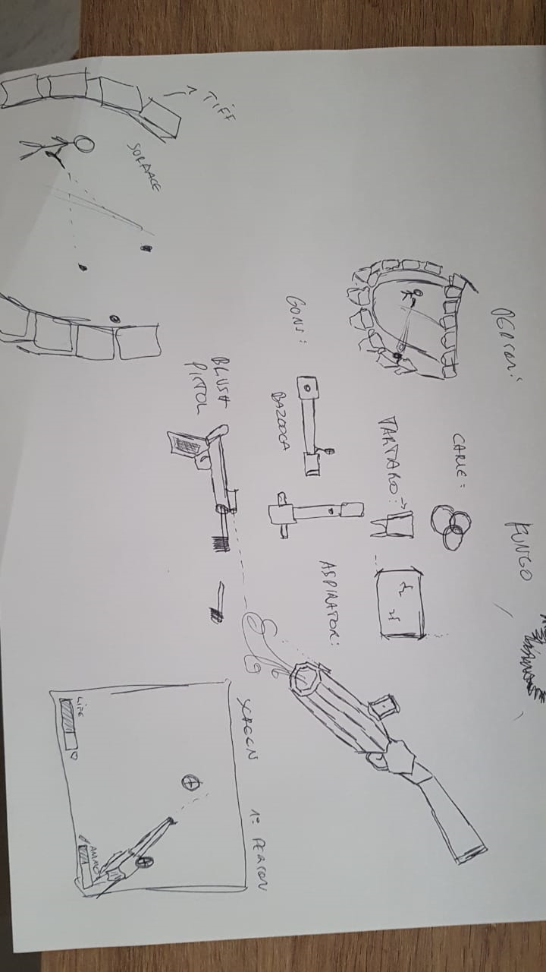
Game Overview

Slide 15
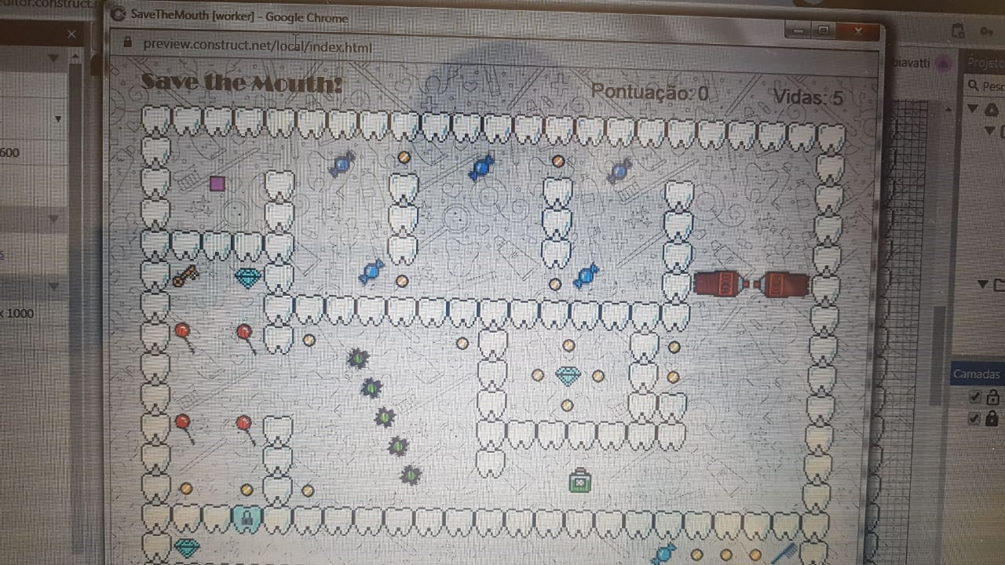
Esboço - Nível 1

Slide 16
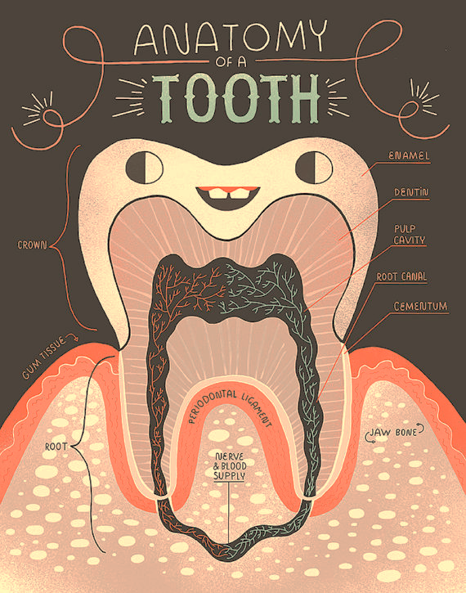
Obrigado!
Nosso repositório no GitHub:
https://github.com/ReinerTz/DesenvolvimentoDeJogos.git
FURB – Projeto de desenvolvimento de jogos para Furb-móvel.
Disciplina: Desenvolvimento de jogos e entretenimento digital.

